Slide 1
BÀI DỰ THI: CHÚNG EM KỂ CHUYỆN BÁC HỒ NĂM 2020 BÀI DỰ THI: CHÚNG EM KỂ CHUYỆN BÁC HỒ NĂM 2020 ĐƠN VỊ: LIÊN ĐỘI TRƯỜNG THCS TRÀNG AN ĐỘI VIÊN : LỚP 7A TÁC GIẢ : GV NGUYỄN THỊ NGÁT GV TRẦN THỊ THỦY

Slide 2
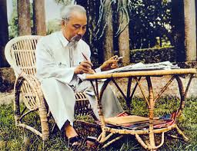

Slide 3
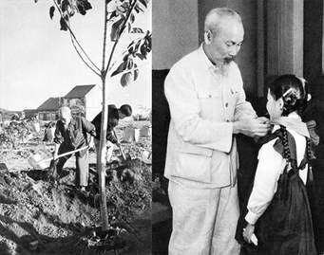

Slide 4
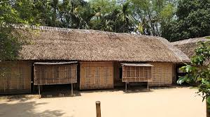

Slide 6
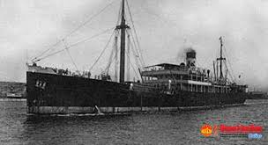

Slide 7
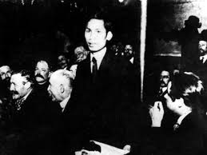

Slide 8
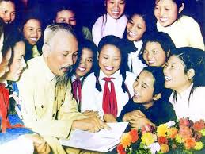

Slide 9
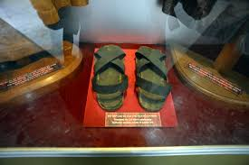

Slide 10
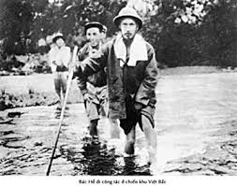

Slide 11
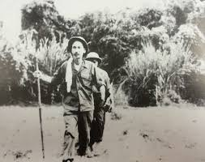

Slide 12
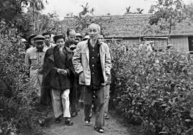

Slide 13
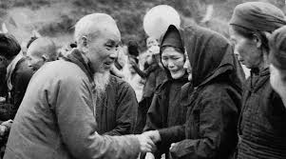

Slide 14
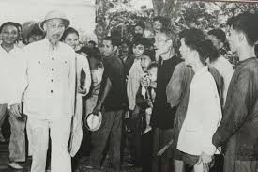

Slide 15
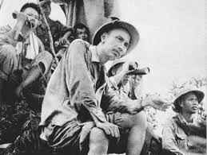

Slide 16
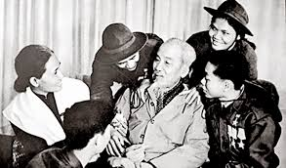

Slide 17
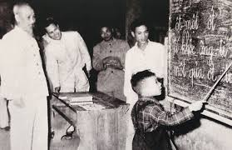

Slide 18
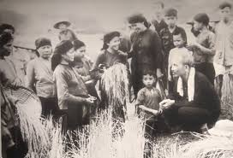

Slide 19
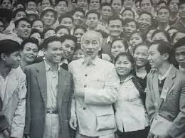

Slide 21
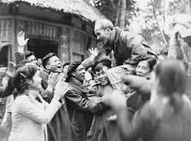

Slide 22
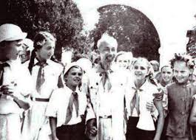

Slide 24
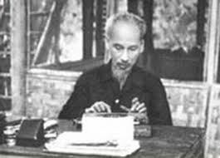

Slide 25
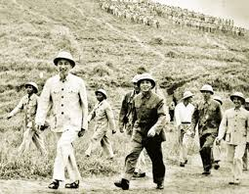

Slide 27
BÀI HÁT AI YÊU BÁC HỒ CHÍ MINH HƠN THIẾU NIÊN NHI ĐỒNG

